Slide 1
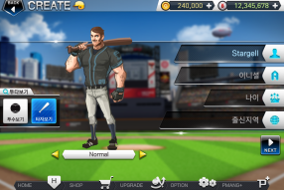
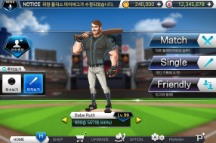
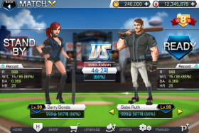
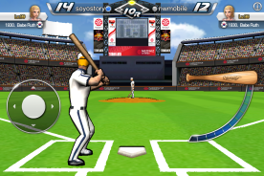
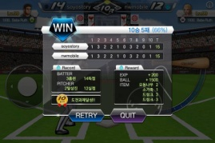
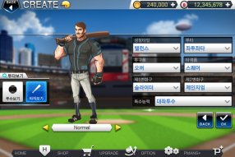
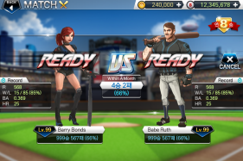
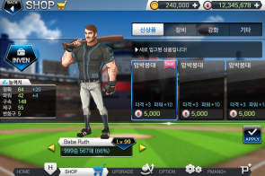
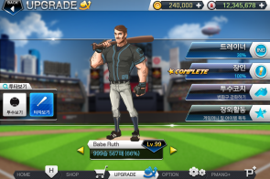
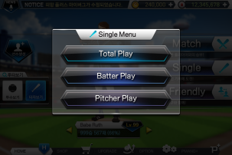
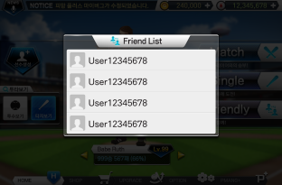
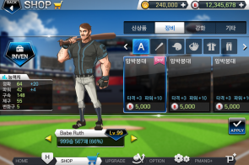
GAME 진행도
--닉네임, 이니셜, 나이, 지역, 등번호, 좌우선택, 타자폼, 투수폼, 기본 변화구, 타자 특수능력, 투수특수능력-- 선택 가능
--매치게임, 싱글게임, 프랜들리 게임, SHOP, UPGRADE, OPTION, PP, NEWS, 팀 편성, 선택투수타자보기, 해당선수정보보기–
--팀 편성 화면(보유선수 VIEW, INVENTORY) 추가 요망—
--메인 화면에서는 팀으로 선택된 선수만 VIEW--
--보유타자투수선택, READY선택가능, 선수정보 노출—
--SHOP, UPGRADE, OPTION, PP, HOME 필요 없음—
--보유 선수 변경 불가--
--타자 득점 홈런, 투수 탈삼진 실점, 경험치, 게임 머니, 획득 아이템 표시--
캐릭터 생성
5
MAIN 화면
MATCH 진입
1
GAME 진입
2
GAME RESULT
14
12
4
3
인 트 로
PP 로그인
DETAIL 생성
READY 완료
--아이템 분류=신상품, 장비아이템[대분류-(투수, 타자),소분류(방망이 공, 모자 헬멧, 글러브 장갑, 상의 하의, 신발, 보호대, 잡화)], 강화아이템, 소비아이템--
--타자와 투수 선택 따로 가능 하게 해야 함, 선택된 직군의 보유 선수들을 볼 수 있어야 함, 입어보기 필요, 결재하기 필요, 각 체형별 보기 버튼 필요, 각 아이템 마다, 투수와 타자를 구분 하게 해주는 표식이 필요(ex : 색깔)--
SHOP
8
UPGRADE
9
SINGLE 진입
10
FRIENDLY 진입
11
6
13
팀셋팅 진입
OPTION 진입
--보유 타자 투수 선택(한 화면에 투타 동시에 VIEW), 투타 양쪽에 모두 인벤토리 아이콘 있음, 캐릭터마다 독립 인벤토리 가지고 있음, 각 인벤토리는 귀속전의 인벤토리가 같이 딸려 있음, --
INVENTORY 진입
7
트레이너
--오픈 제외--
TOTAL PLAY
--오픈(실글 누르면 바로 토탈 플레이로 진입--
장 인
--오픈(아이템 업그레이드)--
BETTER PLAY
--오픈 제외--
1
구현 우선 순위
투수코치
--오픈(변화구 업그레이드& 변화구 설정)--
PITCHER PLAY
--오픈 제외--
--인벤토리는 결재 후 귀속전의 아이템을 보여주는 창이 하나 더 필요함--
장외활동
--오픈 제외--
2012_04_05_김기준

Slide 2
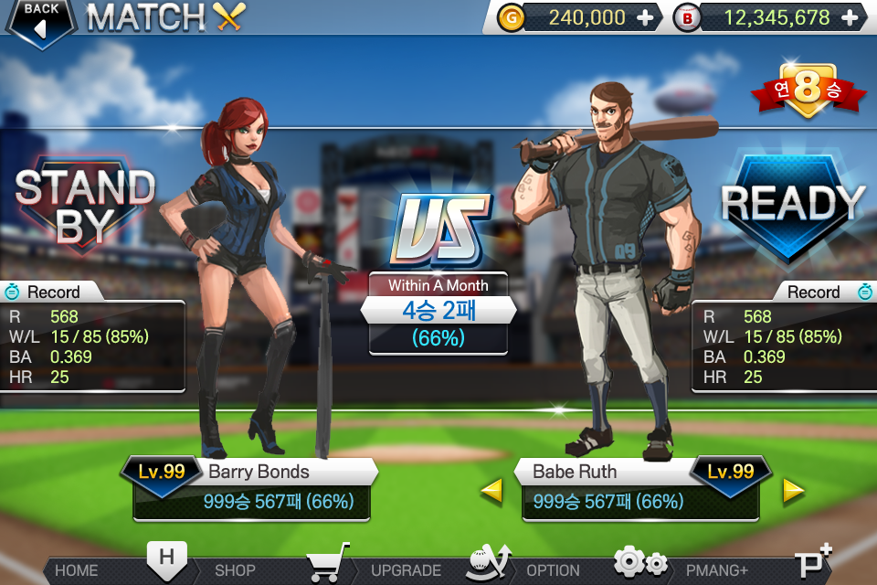

1. MATCH UI 정리
STAND BY 삭제(디자인)
READY 누르면 아래 READY이미지로 출력 (디자인)(개발)
R= 현재 진행중인 캐릭터의 시즌랭킹
W/L= 캐릭터의 시즌 승/패 승률
BA= 캐릭터의 타율(투수는 피안타율)
HR= 캐릭터의 홈런수(타자 전용) 캐릭터 투수일 시에 SO(탈삼진수)로 표시
화살표 TAP하면 선수 정보2 노출(텍스트 좌에서 우로 밀리며, 화살표 반대 방향으로 바뀜→ 화살표 추가 요망 (디자인)(개발)
선수정보 2 내용
타자 : 1루타(HITS), 2루타(DOUBLES), 3루타(TRIPLES), 삼진(STRIKEOUTS), 파울(FOUL)
투수 : 파울(FOUL), 피홈런(OPPOSITE HOME RUN), 최고구속(BEST BALL SPEED)
선택 캐릭터의 레벨, 팀이름(위 또는 아래 한줄 추가 요망), 선수이름, 팀의 총 승/패 출력 요망 (디자인)(개발)
화살표 TAP하여 상대, 자신의 출선 선수 정보 및 외양 확인 가능 (개발)
친구로 등록 된 사람과의 전적 노출 (만약 친구가 아닌 사람과 대전시에는 연달아 대전한 경우에만 전적을 노출 시켜주고 다른 사람과 대전시에 다시 리셋), 친구와 대전시 1개월 이내 승/패(누적) 출력 -→ 1개월 지나면 리셋
(개발)
연승 표시
1. 플레이어 모두 READY하면 기존 화면의 READY 좌측과 우
측으로 동시에 빠짐. (개발)
2. 동시에 캐릭터 앞쪽으로 READY 화면 좌 우측 끝에서 등장 (개발)
CANCEL은 삭제 (디자인)(개발)
1. 양쪽이 모두 READY 일시 POP UP 노출 네트워크 환경 체크 중입니다. 노출 후 핑 체크 완료되면 바로 게임 시작
2.양쪽이 모두 READY 누르지 않았을 시 10초 카운트(추가 요망) 후 일시 POP UP 노출 네트워크 환경 체크 중입니다. 노출 후 핑 체크 완료되면 게임 시작
3.한쪽이 READY 시 5초 카운트 후(1초 남았을 시에 레디 이미지 출력) 후 일시 POP UP 노출 네트워크 환경 체크 중입니다. 노출 후 핑 체크 완료되면 게임 시작
핑 체크 후 네트워크 환경 좋지 않을 시 좋지 않은 쪽을 강제 퇴장, 자동 매치로 플레이어 입장

Slide 3

2. GAME 진입(1) 타자 정리
PP 아이디가 아닌 TEAM 이름으로 출력 요망 (개발)
선 후공 표시 출력 (개발)
I 아이콘은 싱글 플레이에서만 활성화
멀티 플레이에서는 비활성화.
싱글 플레이 시 I버튼 TAP하면 POP UP 노출
QUIT TAP하면 POP UP 출력(게임의 진행 상황이 저장되지 않습니다. 싱글 플레이를 종료 하시겠습니까?) (디자인)(개발)
PAUSE
RESUME
QUIT
캐릭터 레벨 노출 (개발)
캐릭터 이름 노출 (개발)
배트 아이콘 당김에 따른
배트 아이콘 변화와
배트 아이콘 뒤에 위치한 게이지 변화 (디자인)(개발)
캐릭터 뒤 국기 출력 올림픽팀 참고 하여 출력요망
(디자인)(개발)
진행중인 플레이어의 스코어 출력 (개발)
진행중인 ROUND표시 출력 (개발)
타자 플레이 화면 출력과 동시에 해당 팝업 노출(주루 상황 이미지)
주자 상황에 따라 주루에 표시 번쩍
동작 종료 후 1~0.5초 사이에 옅어지며 사라짐
주자 1, 2루 시에 1루 번쩍 → 1루 캐릭터 번쩍 , 2루 번쩍 → 2루 캐릭터 번쩍
(디자인)(개발)

Slide 4
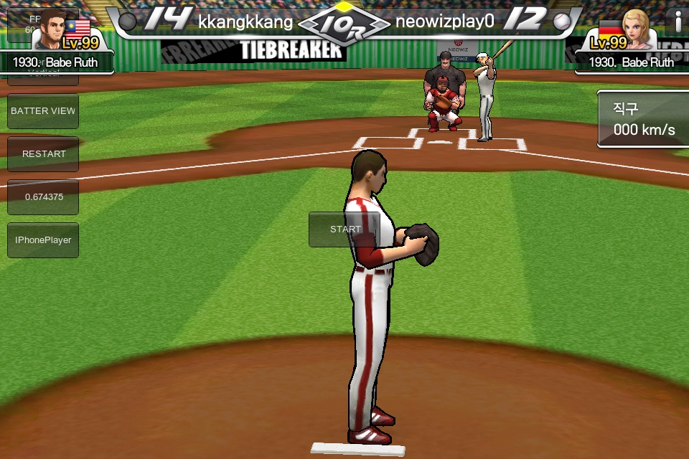
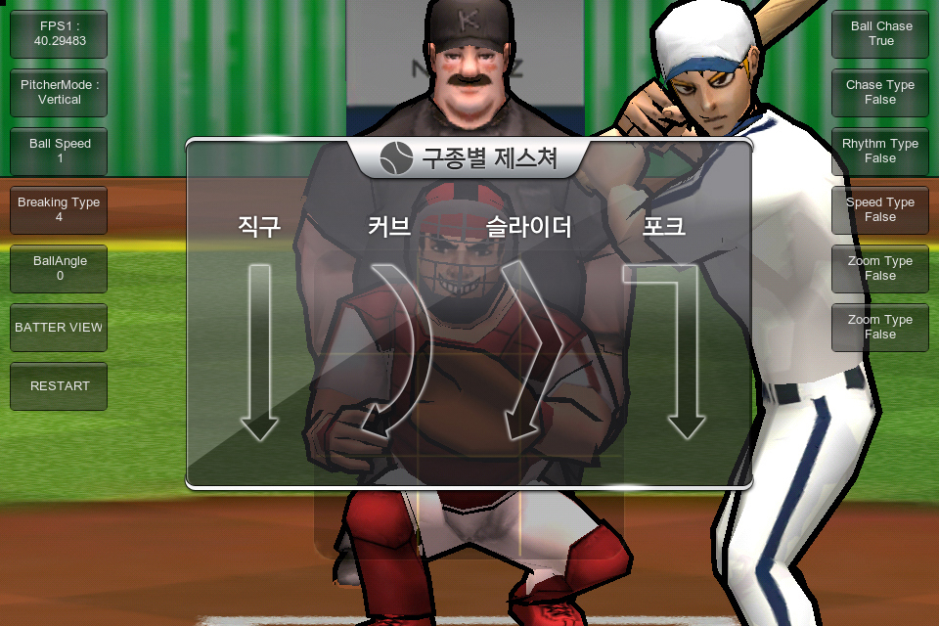
2. GAME 진입(2) 투수 정리
I 아이콘은 싱글 플레이에서만 활성화
멀티 플레이에서는 비활성화.
(디자인)(개발)
첫 투구시에는 ---과 000으로 출력
두번째 투구 부터 전 플레이의 구종과 시속(KM/H → 한국, 일본) (MPH → 미국) 출력
(디자인)(개발)
투수 플레이 화면 출력과 동시에 해당 팝업 노출(주루 상황 이미지)
주자 상황에 따라 주루에 표시 번쩍
동작 종료 후 1~0.5초 사이에 옅어지며 사라짐
주자 1, 2루 시에 1루 번쩍 → 1루 캐릭터 번쩍 , 2루 번쩍 → 2루 캐릭터 번쩍
(디자인)(개발)
주자 상황에 따라 주자 캐릭터 출력(총 3종→ 여자, 남2 랜덤)
(상위 주자 출력 시에 동시에 캐릭터도 출력)
주자 1, 2루 시에 1루 번쩍 → 1루 캐릭터 번쩍 , 2루 번쩍 → 2루 캐릭터 번쩍
(디자인)(개발)
투수 캐릭터의 셋팅 된 변화 구 출력 요망
(개발)
가이드 화살표는 화살표가 없는 라인으로 교체 요망
(디자인)
각 변화구 이미지 개별 제작 요망, 사용자의 변화구 셋팅이 달라 질 수 있기 때문)
(디자인)
구종 별 제스처 POP UP 노출 뒤 TAP하면 POP UP 사라지도록
(개발)
폰 상태에 따라 화면의 위아래가 바뀌는 UI는 메뉴 화면에서만 적용되며, 게임 플레이 시에는 LOCK
(개발)

Slide 5
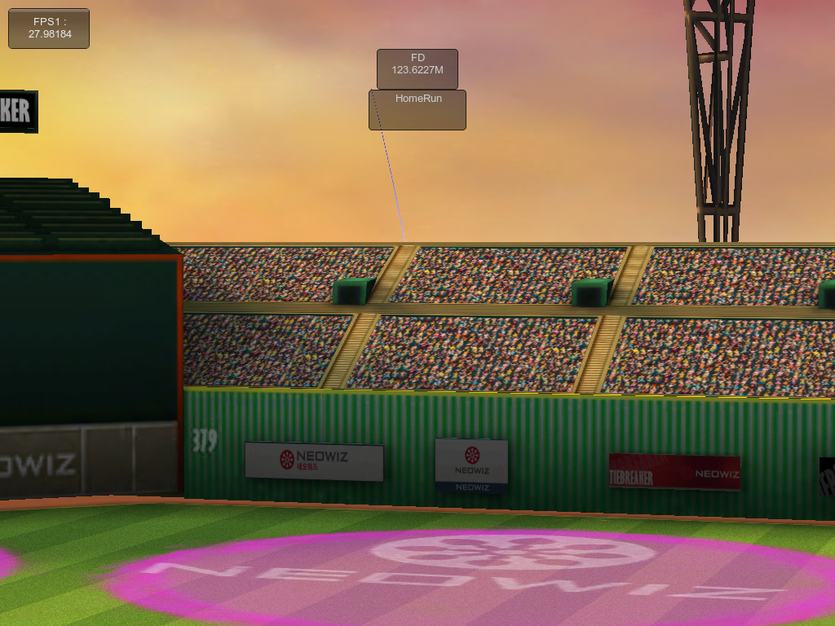
2. GAME 진입(3) 판정 정리
판정 효과
(공이 필드에 닿으면 바로 출력)
(디자인)(개발)
게임 상황 | 출력 텍스트 | EFFECT
아웃 시에 | OUT | 화면에 박히는 듯한 효과
파울 시에 | FOUL | 화면 좌 또는 우에서 등장
스트라이크 시에 | STRIKE | 공의 날아오는 궤적처럼 화면 중앙에서 점점 커짐
1루타 시에 | SINGLE | 화면 중앙에서 점점 커짐
2루타 시에 | DOUBLES | 화면 중앙에서 점점 커짐
3루타 시에 | TRIPPLES | 화면 중앙에서 돌면서 점점 커짐
싱글 홈런 시에 | HOMERUN | HOME 출력 다음 RUN 출력 아주 약하게 부르르 떨다가 살짝 반짝
투런 홈런 시에 | 2-RUN HOMMER | 2-RUN 화면 좌에서 등장, HOMMER 화면 우에서 등장 하여 합체 후 약하게 부르르 떨다가 보통 반짝
쓰리런 홈런 시에 | 3-RUN HOMMER | 3등분 된 전체 이미지가 좌, 우, 위에서 등장 하여 합체 후 강하게 부르르 떨다가 강한 반짝
만루 홈런 시에 | GRANDSLAM | 화면이 흔들리며, G,R,A,N,D,S,L,A,M, 순서대로 화면에 박히듯 출력 후 강하게 부르르 떨다가 강한 반짝 후 폭죽 효과
3-RUN HOMMER
ROUND : 8
라운드 표시, 각각 팀 이름 출력 (디자인)(개발)
TEAM NAME
TEAM NAME
12
:
15
판정 후 현재 스코어 표시 (디자인)(개발)
플레이어 팀이 득점 하였을 경우 승점이 상승하는 모습 (13→15) 출력 하고 숫자 커지며, 번쩍번쩍 효과.
플레이어 팀이 실점 하였을 경우 상대편의 승점 상승 하는 모습 보여주고 숫자의 크기는 그대로 빨간색으로 번쩍 효과

Slide 6




2. GAME 진입(4) 공수 CHANGE 정리
공수 CHANGE시에 해당 화면 출력 요망
선수 이미지, 레벨, 선수명, 팀명, 시즌 성적, 상세정보 출력
(타자 : 홈런 수, 경기당 평균승점, 특수능력
투수 : 탈삼진 수, 경기당 실점 평균, 변화구)
캐릭터 이미지 및 정보는 다음 공수에 맞추어 상하(공수 캐릭터 교대)가 바뀌는 구성 요망
(디자인)(개발)
H/R : 343
경기 당 평균 승점 : 12
대우투수
광각타법
S/O : 343
경기 당 평균 실점 : 11
슬라이더
포크
TEAM NAME
TEAM NAME
S/O : 343
경기 당 평균 실점 : 11
슬라이더
포크
H/R : 343
경기 당 평균 승점 : 12
대우투수
광각타법

Slide 7
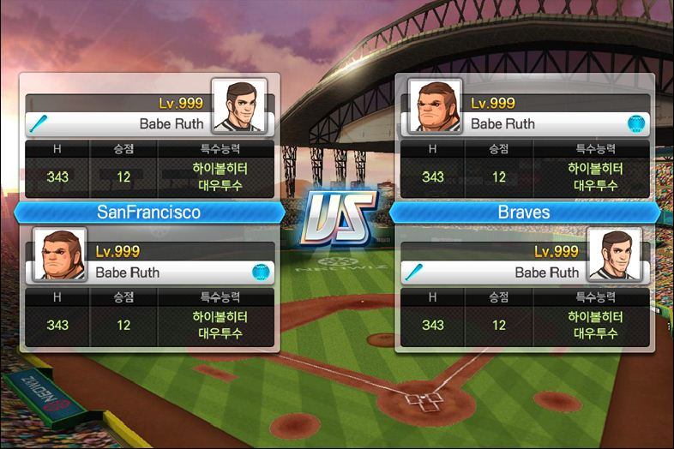
2. GAME 진입(4) 공수 CHANGE 정리
현재 스코어 노출
이기고 있는 팀의 스코어 강조
(디자인)(개발)
13
SCORE
10
캐릭터의 기본 정보만 노출
(캐릭터 이름, 레벨, 사진, 팀이름)
(디자인)(개발)
CHANGE
캐릭터의 포지션 체인지 시에 해당 글자 ‘CHANGE’가 노출
캐릭터 포지션 바뀌면 즉시 사라짐
(디자인)(개발)
캐릭터의 포지션 체인지 상하 이미지가 바뀜 (크기 변화도 가능하면 OK)
EX)
(디자인)(개발)
현재 공격 팀 쪽으로 화살표 출력 하여 화살표 좌우로 반복이동
(디자인)(개발)

Slide 8

3. GAME RESULT UI 정리
스코어 보드 삭제 요망
각 팀의 스코어, 각 팀의 이름 출력 요망
(디자인)(개발)
경기 결과에 따른 WIN & LOSE 애니메이션 번쩍 효과 출력 요망 (디자인)(개발)
친구 OR 같은 상대와 2번 이상 플레이 시에만 출력 요망
(디자인)(개발)
3
2
1
100승 11패 90%
GAME RESULT 전체 UI 출력 시 순서대로 출력 요망 (개발)
팀이름 출력
각 팀 스코어 출력
WIN OR LOSE 애니메이션 출력
RECORD 출력
보유 캐릭터 이름, 레벨, EXP 그래프, EXP TEXT 출력
보상 게임 머니, 아이템 출력
샵 , 업그레이드 아이템 깜빡 출력
12
9
1팀 이름
VS
2팀 이름
6
4
0.999
H/R : 7
+500 BONUS
S/O : 4
보상 출력 경험치 삭제 요망
게임머니, 아이템 출력
특정 조건 완료 시 게임 머니 보너스 효과 추가 요망
(디자인)(개발)
0.999
5
투수이름1
EXP + 30
LV4
타자이름2
LV2
EXP + 30
!
알람에 해당하는 아이콘 추가 요망
(디자인)
소멸 예정 아이템이 있을 경우
상점 아이콘 출력 요망(느낌표, 깜박 효과)
(디자인)(개발)
업그레이드 완료 아이템이 있을 경우
강화 아이콘 출력 요망(깜박 효과)
(디자인)(개발)
7
레벨업에 해당하는 아이콘 추가 요망
(디자인)
레벨업 시 6번과 비슷한 효과 출력 요망
(디자인)(개발)
보유 캐릭터 이름, 레벨, EXP 그래프, EXP
TEXT 출력 (개발)
(EXP 그래프는 경험치의 상승치 만큼 깜빡
효과) (디자인)
.
3번까지 진행 후에 활성화
RETRY는 REMATCH로 변경 요망
QUIT와 REMATCH는 상위 순서
(개발)
보유 캐릭터 경기 결과 출력 (개발)
타자= 이번 경기의 타율, 홈런
투수= 이번 경기의 방어율, 탈삼진
RETRY TAP하면 POPUP 노출 → OOO님과 재경기를 하시겠습니까?
QUIT TAP하면 POPUP 노출 → 경기를 그만 하시겠습니까?
(개발) )(디자인)

Slide 9

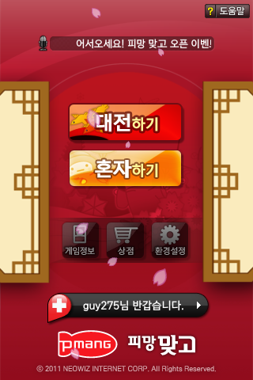
4. MAIN UI 정리
NOTICE 삭제 요망
마이크 아이콘 삽입
HELP 아이콘 추가요망
(HELP 아이콘 TAP시에 POP UP 추가 요망) 장은진님 시안으로 진행
선수 생성으로 연결 (개발)
캐쉬, 게임머니 노출
(디자인)(개발)
HELP
선택된 선수의 인벤토리 창으로 연결
(인벤토리 아이콘 추가 요망)
(디자인)(개발)
INVENTORY
팀 셋팅
팀 셋팅으로 연결
(팀 셋팅 아이콘 추가
요망)
(디자인)(개발)
MATCH, SINGLE, FRIENDLY로
연결
(개발)
SHOP, UPGRADE, OPTION, PMANG+
연결
(개발)
!
NEWS 마이크 아이콘 교체 요망
장은진님 시안으로 진행
캐릭터 VIEW 승/패 승률 출력
(개발)
보유 캐릭터 선택 (개발)
투수 & 타자 캐릭터 VIEW 전환
(개발)

Slide 10
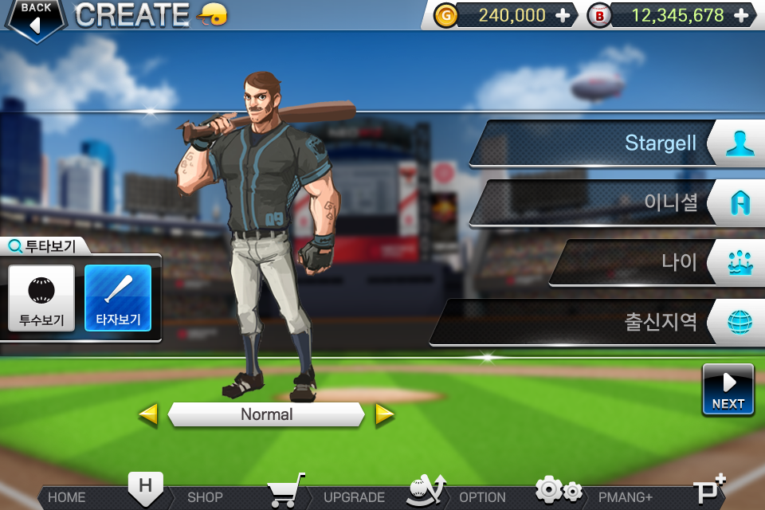

5. 캐릭터 생성 UI 정리
투수, 타자 선택 삭제 요망
(캐릭터 생성 UI 진입 전 캐릭터 선택 화면 (장은진님 작업 이미지-→투수생성, 타자생성 선택 후 진입) 후 진입
이름, 이니셜, 나이-→ POPUP - EX(이름을 입력하세요.)
출신지역-→ POPUP 후 스크롤 선택
(디자인)(개발)
캐릭터 체형 선택 (개발)
다음 선택 섹션 이동 (개발)
아이콘 선택 시 POPUP 노출 EX(캐릭터 생성을 취소하시겠습니까?)
(디자인)(개발)
OK TAP하면 POPUP 노출 → 해당 내용으로 선수를 생성합니다. 계속 하시겠습니까?
(개발) )(디자인)
성장타입 삭제(장은진님 시안으로 진행)
배열 (투수 생성의 경우, 타자 생성의 경우 따로 수정 요망)
투구폼 = 오버, 3쿼터, 사이드암, 언더
타격폼 = 스퀘어, 오픈, 크로즈드
변화구종 = 슬라이더, 커브, 체인지업, 투심
좌우 포지션 투수 = 좌투 우투
타자 = 좌타, 우타
특수능력 (투수와 타자 따로)
투수 = 대좌타자, 대우타자, 속구파, 기교파, 연투, 칼제구, 닥터K, 인파이터, 아웃파이터
타자 = 대좌투수, 대우투수, 홈런타자, 광각타법, 풀히터, 로볼히터, 하이볼히터, 연발
OK TAP하면 POP UP 출력( 위 정보로 캐릭터를 생성 하시겠습니까?)
투수
생성 시
출력
투구폼
제1변화구
제2변화구
좌우 포지션
투수 특수능력
타자
생성 시
출력
타격폼
좌우 포지션
타자 특수능력

Slide 11
6. TEAM 셋팅 UI 정리
선택된 선수의 인벤토리 창으로 연결
(인벤토리 창에서도 선수 변경 가능하며, 인벤토리 창에서 변경된 선수는 TEAM편성 창에서도 적용됨.)
(IVENTORY 아이콘 추가 요망) (디자인)(개발)
각 선수의 히스토리 노출
(사진과 능력치 VIEW섹션 추가 요망)
EX)
(디자인)(개발)
TEAM SETTING
사진 | 성별 나이 키 몸무게
스텟, 특수능력
스
크
롤
IVENTORY
IVENTORY
해제
BETTER
INFO
PITCHER
INFO
TEAM
DECIDE
REGISTER
선택된 선수의 팀 확정 버튼 (디자인)(개발)
(누르면 POP UP노출 –선택한 선수로 팀을 확정 하시겠습니까?)
1 2 3 4
이미 선택된 선수는 등록 되었음을 표시 해줌. (디자인)(개발)
(등록 표시 추가 요망)
해제 아이콘 추가 요망
(아이콘의 위치는 캐릭터 의 머리 주위면 OK) (디자인)
(팀 등록된 캐릭터만 적용→ TAP 하면 POP UP 팀을 해제 하시겠습니까?) (디자인)(개발)
TEAM NAME
1. MATCH UI 참조
팀 이름 생성 버튼, POP UP 추가 요망
(누르면 팀 이름 생성 POP UP 노출 → 팀 이름을 등록 하세요.) (디자인)(개발)
보유 선수 찾아보기 버튼
(개발)
업데이트 예정- 팀 이름 설정하기(게임 상에서는 팀 이름으로 노출 하여 주고, 랭킹에 따라 PMANG_PLUS_ID와 팀 이름으로 노출)
- 총 4개 팀(2팀 기본, 2팀 추가 아이템사용)까지 등록 가능하게 함.

Slide 12

타자와 투수 선택 버튼 추가 요망
(보유 선수 중 가장 높은 레벨 자동 선택, 체형 별 보유 캐릭터 없을 시, 해당 기본 캐릭터 노출)
선택 가능 –(첫 VIEW 화면 우선순위 1,보통체형, 2, 높은레벨 3, 타자)
선택 시 INVENTORY의 아이템 섹션은 해당 아이템(투수아이템 OR 타자아이템)
(투수 OR 타자)으로 전환 (디자인)(개발)
구매한 아이템이 귀속 되기 전 VIEW되는 섹션 추가 요망
섹션 진입하여 아이템 TAP시에
POP UP 노출
(000아이템이 000에게 귀속 됩니다. 수락 하시겠습니까?)
(디자인)(개발)
7. INVENTORY UI 정리
INVENTORY
아이템 TAP하면 바로 입어보기 (개발)
TAP하면 고정 되어있는 TEXT 자동 우로 스크롤 되며, 설명 노출(다른 아이템 TAP하면 다시 고정 TEXT노출) (개발)
한번 선택된 아이템은 해당 섹션에서 깜박깜박 효과 추가 요망 (디자인)(개발)
여러 섹션에서 선택된 아이템은 모두 좌측 캐릭터에 반영 (개발)
타 자
투 수
장 비
강 화
소 모
사물함
TEAM CREATE
EQUIP
장비 완료된 아이템의 표시 추가 요망 (디자인)(개발)
ALL CLEAR 아이콘 출력 요망
(인벤토리에서 EQUIP하지 않고 적용만 한 아이템 모두 벗기)
(디자인)(개발)
1/7
ALL
CLEAR
EQUIP
선택된 아이템 개별
장비하기 추가 요망
(사물함 TAP시에는 귀속 버튼으로 교체→ 장착 아이템 더블 TAP하거나 장비하기 버튼 TAP시에 장비 해제 ) (디자인)(개발)
출력 능력치 | EQUIP 능력치
90 | 00
70 | 00
출력 능력치 | EQUIP의 총합 능력치
124 | +34
49 | -21
팀 편성 모드로 진입 버튼 추가 요망. (디자인)(개발)
(팀편성 모드로 진입 시 현 화면에 노출 된 캐릭터로 팀셋팅 모드에서 반영→ 라이선스 적용 시에 팀 셋팅 아이콘을 HOME아이콘 근처로 이동하고 현 섹션에 선수카드 노출 )
현재창의 넘버링 추가 요망 (디자인)(개발)
아이템은 한번에 3개씩 볼 수 있으며, 화살표로 이동 가능.
선택 아이템이 없을 경우 출력 능력치는 (현 장비 기준)
힌색으로 출력 (개발)
출력 능력치는 EQUIP 총합의 값을 더한 값으로 대체되며 녹색으로 표기
총합이 마이너스 일 경우 빨간색으로 표기
EQUIP 총합의 값은 각 섹션 별 선택 아이템과 장비 아이템의 +-오차의 총합의 값을 파란색으로 출력
총합이 마이너스일 경우 빨간색으로 출력
(개발)
(인벤토리 창에서도 선수 변경 가능하며, 인벤토리 창에서 변경된 선수는 TEAM 셋팅 창에서도 적용됨.) (개발)
EQUIP 총합의 값은 같은 섹션에 동종 장비와의 +-값으로 연산 (개발)
능력치 카운트 방법
각 섹션마다 선택(입어보기 누르지 않고)한 아이템의 총합 능력치가 기본으로 VIEW되는 능력치에 합해짐

Slide 13
8. SHOP UI 정리
타자와 투수 버튼 추가 요망- 한쪽 선택 시 한쪽은 비활성화-
(보유 선수 중 가장 높은 레벨 자동 선택, 체형 별 보유 캐릭터 없을 시, 해당 기본 캐릭터 노출)
선택 가능 –(첫 VIEW 화면 우선순위 1,보통체형, 2, 높은레벨 3, 타자)
선택 시 SHOP의 아이템 섹션은 해당 아이템(투수아이템 OR 타자아이템)
(투수 OR 타자)으로 전환 (디자인)(개발)
선택된 아이템의 체형별 보기 추가 요망
(남성전용 아이템일 경우 W비활성화 여성 전용 아이템일 경우 L,R,S 비활성화)
(디자인)(개발)
600 -
12600 -
타 자
투 수
장 비
강화& 소모
사물함
선택된 아이템은 모두 자동으로 장바구니 이동
그림과 같이 아이템
선택 해제 가능
장바구니 UI에서
고른 물건의 값
총합
이와 같이 노출 요망
(디자인)(개발)
L
R
S
W
여러 섹션에서 선택된 아이템은 모두 좌측 캐릭터에 반영 (개발)
아이템 TAP하면 바로 입어보기 (개발)
TAP하면 고정 되어있는 TEXT 자동 우로 스크롤 되며, 설명 노출(다른 아이템 TAP하면 다시 고정 TEXT노출) (개발)
한번 선택된 아이템은 해당 섹션에서 깜박깜박 효과
(디자인)(개발)
1/7
ALL
CLEAR
BUY
출력 능력치 | 선택 아이템 능력치
90 | 00
70 | 00
출력 능력치 | 선택 아이템 총합 능력치
124 | +34
49 | -21
현재창의 넘버링 추가 요망
아이템은 한번에 3개씩 볼 수 있으며, 화살표로 이동 가능.
(디자인)(개발)
선택된 아이템 개별 구매하기 추가 요망
현 섹션에 선택 되어진 아이템만 구매 가능함
BUY TAP하면 POPUP 노출 0000볼 OR 0000캐쉬가 소진 됩니다.. OR 0000볼 과 0000캐쉬가 소진 됩니다.. 계속 하시겠습니까?
(디자인)(개발)
ALL CLEAR 아이콘 출력 요망
(SHOP에서 적용 된 아이템 모두 벗기)
(디자인)(개발)
선택 아이템이 없을 경우 출력 능력치는 (현장비 기준)
힌색으로 출력 (개발)
선택 아이템의 총합의 값은 각 섹션 별 선택 아이템과 장비 아이템의 +오차의 총합의 값을 파란색으로 출력
총합의 - 오차의 값은 빨간색으로 출력
(개발)
선택 아이템의 총합의 값은 같은 섹션에 동종 장비와의 +-값으로 연산 (개발)

Slide 14

9. UPGRADE UI(1) 정리
트레이너, 장인, 투수코치, 장외활동 으로 각각 연결
(개발)
선택 캐릭터가 강화 중이거나 업그레이드 중일 시 해당 부분에 깜박
(개발)
캐릭터 선택 후에 하위 섹션(장인, 투수코치) 진입 하면 해당 캐릭터의 내용으로 하위 섹션 출력
(개발)

Slide 15

9. UPGRADE UI(2) 트레이너 정리
투수 타자 선택 캐릭터 머리 좌우로 이동 요망 (디자인)(개발)
트레이너, 장인, 투수코치, 장외활동으로 각각 연결
(개발)
해당 캐릭터의 가능한 아이콘 활성화, 불가능한 아이콘 비활성화 요망
(디자인)(개발)
TRAINER
타 자
투 수
스트레칭 중
입니다.
08시간 40분 23초 남았습니다.
스트레칭
캐릭터 출력
하지 않음
25M 왕복
쉐도우 피칭
티 배팅
트레이닝 종류 스크롤 가능
화살표 추가 요망
(디자인)(개발)
START
선택 트레이닝 시작 버튼(활성화 비활성화 바짝효과) 추가 요망
(선택된 트레이닝이 있을 경우 빤짝 효과)
(선택된 트레이닝이 캐릭터의 조건과 맞지
않으면 비활성화, 맞으면 활성화)
(디자인)(개발)
선택된 캐릭터의 상태 표시 추가 요망
EX) 1. 훈련 스케줄이 없습니다.
2. 25M 왕복 중 입니다. 12시간 21분 31초 남았습니다.
해당 캐릭터의 스케줄이 없을 경우 3초 출력 후 도움말 모드로 출력.
EX) 1. 꾸준한 훈련은 당신을 강하게 합니다.
2. 트레이닝 시간은 아이템으로 단축 할 수 있습니다.
우측 목록 TAP 시에 목록의 해당 도움말 출력
EX) 1. 스트레칭은 LV1부터 가능하며, 5분 소요 됩니다.
START 버튼 누르면 해당 트레이닝 TEXT, 남은 시간 출력
(디자인)(개발)
트레이너 이미지 출력 요망
(총 6좋 우측 선택에 따라 출력, 비활성화 목록 TAP시에 검은색 실루엣만 출력)
(디자인)(개발)

Slide 16
9. UPGRADE UI(3) 장인 정리
투수 타자 선택 캐릭터 머리 좌우로 이동 요망
(디자인)(개발)
타자 선택 시 타자 메인아이템 아이콘 출력
(배트, 헬멧, 장갑, 신발) (개발)
투수 선택 시 투수 메인아이템 아이콘 출력
(볼, 모자, 글러브,신발) (개발)
MASTER
강화 관련 도움말 출력 요망
EX) 선택 캐릭터의 아이템이 강화 중 일경우 → 000의 강화가 00분 남았습니다.
선택 캐릭터의 아이템이 강화중이 아닐 경우 우측 아이템 미선택시→ 강화는 한번에 한 개의 아이템만 가능합니다. OR 강화는 아이템의 등급에 따라 소요 볼과 시간이 다릅니다.
우측 아이템 선택 시 → 000은 강화 시 000볼, 00분이 소요됩니다.
강화 완료 시 → 000의 강화를 마쳤습니다. (화면 진입 시 강화 마친 순서대로 TEXT출력하고 해당 캐릭터 출력)
(개발)
타 자
투 수
C급 배트는
08시간 40분 23초 남았습니다.
UPGRADE
캐릭터 출력
하지 않음
선택 아이템 강화중 일 경우 업그레이드 중 임을 알리는 표시 출력 요망,
업그레이드 완료 시 UPGRADE 출력 대신 COMPLETE 출력
TAP 하면 아이템 수거
아이템 선택 시 선택 되었음을 알리는 효과 추가 요망
(디자인)(개발)
1/7
UPGRADE
선택 아이템 UPGRADE 버튼 추가 요망
버튼 누르면 POP UP 출력
(POP UP UI 에서 따로 설명)
(디자인)(개발)
장인 이미지 출력 요망(공 , 배트, 모자와 헬멧, 장갑과 글러브, 신발 들고 있는 장인 이미지 출력 요망)
(디자인)(개발)
(후면 정보 및 이미지 삭제 요망)
현재창의 넘버링 추가 요망
아이템은 한번에 3개씩 볼 수 있으며, 화살표로 이동 가능.
(디자인)(개발)
(캐릭터 선택 시 강화중인 아이템이 있을 경우 강화중 모습의 장인 출력, 강화 중인 아이템이 없을 경우 평상 시 모습 출력, 강화 완료 아이템이 있을 경우 강화 완료 상태에 따른 모습 출력
(개발)
장인 이미지 정리(디자인)
평상 시 모습
강화 중 모습(작업하는 이미지)
강화 완료 BEST 모습(엄지 손가락 추켜 세우며)
강화 완료 보통 모습(등돌리고 힐끗)

Slide 17
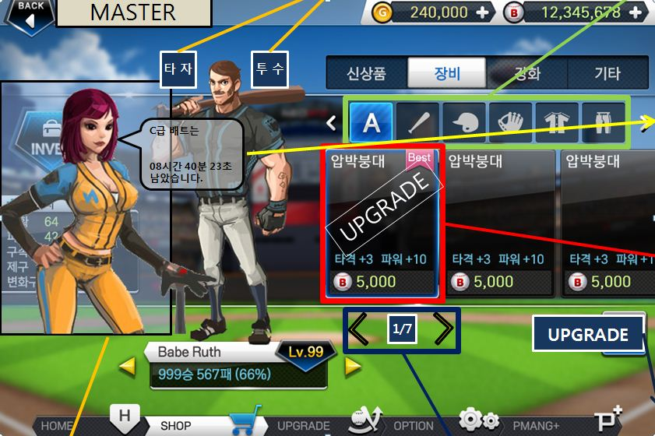
9. UPGRADE UI(3-1) 장인 정리
UPGRADE 할 아이템의 필수 재료 아이템 , 플레이어의 필수 재료 아이템 보유 개수 출력 요망
(보유 개수가 필요 개수보다 적을 경우 X 출력)
(디자인)(개발)
AC
필요 아이템 목록
A급배트
물푸레나무
= 3/20
BALL
= 16000/16000
효과 아이템 선택
성공 확률 상승
장인의 손길 A
OK TAP하면 POPUP 노출
OOO의 강화를 시작합니다. 계속 하시겠습니까?
(디자인)(개발)
성공 확률 50 % 100 %
소요 시간 48 H -----
착용 레벨 LV 70 LV 50
시간 감소
사용하지 않음
착용 레벨 감소
마이너의 도발
BACK
OK
UPGRADE 선택 아이템의 선택 섹션(화살표로 아이템 선택 및 사용 하지 않음을 선택) 출력 요망
(디자인)(개발)
UPGRADE할 아이템의 이미지, 등급 출력 요망
(디자인)(개발)
UPGRADE 선택 아이템의 효과 출력 요망
성공 확률, 소요 시간, 착용레벨 , 업그레이드 후 착용 가능 여부 출력 요망
(아이템에 의해 상승 또는 하락 하는 수치 따로 출력,
선택 아이템을 사용 하지 않거나, 없을 경우
------으로 출력)
(디자인)(개발)
업그레이드 요건 충족, 불충족 모두 활성화
](디자인)(개발)
업그레이드 요건 충족 시에 활성화 아닐 경우 비활성화
(디자인)(개발)

Slide 18
9. UPGRADE UI(4) 투수 코치 정리(1)
투수 캐릭터만 출력 요망
(개발)
업그레이드 중 인 경우 UPGRADE 출력 완료 시 COMPLETE 출력
선택 된 섹션 반짝 효과
(디자인)(개발)
보유 구종 중 기본 구종 선택 가능, 보유 구종의 레벨표시, 경험치 섹션 출력 요망
EX) 포심, 슬라이더, 체인지업, 커브, 슈트, 포크, 싱커
(디자인)(개발)
투수 코치
보유 구종 선택
슬라이더
LV3
보유 구종 선택 시 선택 구종에 해당하는 하위
구종, 레벨, 경험치 그래프, 경험치 TEXT(EX→80%) 출력 요망.
(디자인)(개발)
포심 = 투심, 라이징패스트볼, 업슛
슬라이더 = H슬라이더, 컷패스트볼, V슬라이더
슬러브
체인지업 = 서클체인지업, 너클
커브 = 슬로우커브, 너클커브, 드랍커브,
파워커브
슈트 = H슈트, 포크, 팜, SFF
싱커, 스크류 = H싱커
34%
포심 강화 중
입니다.
08시간 40분 23초 남았습니다.
슬라이더
LV2
H 슬라이더
LV3
LV3
????????????
????????????
UNLOCK되지 않은 구종은 보기와 같이 비활성화 요망
(디자인)(개발)
변화구 장착 하기
트레이닝 종류 스크롤 가능
화살표 추가 요망
(디자인)(개발)
변화구 스킬 트리
START
선택 강화 시작 버튼(활성화 비활성화 반짝 효과) 추가 요망
(디자인)(개발)
(선택된 구종이 있을 경우 빤짝 효과)
변화구 장착 버튼 추가 요망
변화구 장착 버튼 TAP하면 POP UP 출력
(POP UP설명은 투수 코치 정리 (2) 참조
(디자인)(개발))
투수 코치 이미지 출력 요망
(총 4좋 우측 보유 구종 선택에 따라 랜덤 출력
(디자인)(개발)
선택된 캐릭터의 상태 표시 추가 요망 (디자인)(개발)
EX) 1. 훈련 스케줄이 없습니다.
2. 포심 훈련 중 입니다. 12시간 21분 31초 남았습니다.
3. 포심 훈련 완료 하였습니다. 포심이 +3되었습니다. 투심 획득!
해당 캐릭터의 스케줄이 없을 경우 3초 출력 후 도움말 모드로 출력.
EX) 1. 변화구 훈련으로 새로운 변화구를 습득 할 수 있습니다.
2. 훈련 시간은 아이템으로 단축 할 수 있습니다.
우측 목록 TAP 시에 목록의 해당 도움말 출력
EX) 1. 포심 훈련은 LV00부터 가능하며, 00분 소요 됩니다.
START 버튼 누르면 해당 훈련 TEXT, 남은 시간 출력
투수 코치 이미지 정리 (디자인)
평상 시 모습
강화 중 모습(투수 트레이닝 하는 이미지 1)
강화 중 모습(투수 트레이닝 하는 이미지 2)
강화 완료 모습 1(그럭저럭 봐 줄만 하군)
강화 완료 모습 2(오호 잘 하는데?)
강화 완료 모습 3(최고야 반했어!)
(캐릭터 선택 시 강화중인 구종이 있을 경우 강화중 모습의 코치 출력, 강화 중인 아이템이 없을 경우 평상 시 모습 출력, 강화 완료 구종이 있을 경우 강화 완료 상태에 따른 모습 출력
(개발)

Slide 19
9. UPGRADE UI(4) 투수 코치 정리(2)
3. 1번에서 항목(등록 변화구 미등록 변화구 모두)
선택 시 해당 변화구의 레벨 출력
제스쳐이미지(등록 완료된 변화구만, 미등록
변화구는 제스쳐 미등록 이미지 출력)
설명 출력
(디자인)(개발)
3
보유 변화구
설 명
1
장착중
포 심
해제
LV2
V 슬라이더
V 슬라이더
등록
제스쳐 이미지
설명
컷 패스트 볼
등록
장착중
커 브
해제
제스쳐 선택
2
미선택
미선택
2. 1번의 보유 변화구 등록버튼을 누르기 전까진
비활성화
버튼을 누르면 활성화 요망
화살표 또는 드레그로 제스쳐 선택 가능
(빨간색 직사각형에 미선택 제스쳐가 들어가
면 제스쳐 이미지 활성화 표시 요망)
등록된 제스쳐는 제스쳐 이미지 위에 등록 변
화구 이름 출력
미등록된 제스쳐는 미선택을 표시
(미선택 제스쳐 선택 시에 OK버튼 활성화)
OK버튼 누르면 POP UP 출력 요망
(누르면 등록하시겠습니까?)
(디자인)(개발)
O K
1.변화구 보유 변화구 출력 요망
(보유 변화구 수만큼 제스쳐 출력)
현재 장착중인 변화구는 장착중이라고 출력하고 해제버튼 출력
(해제 누르면 000을 해제 하시겠습니까? 출력)
현재 장착 중이지 않은 변화구는 등록 버튼 출력
(등록 버튼 누르면 제스쳐 선택 활성화)
화살표 또는 드레그로 변화구 보기 가능
(디자인)(개발)

Slide 20
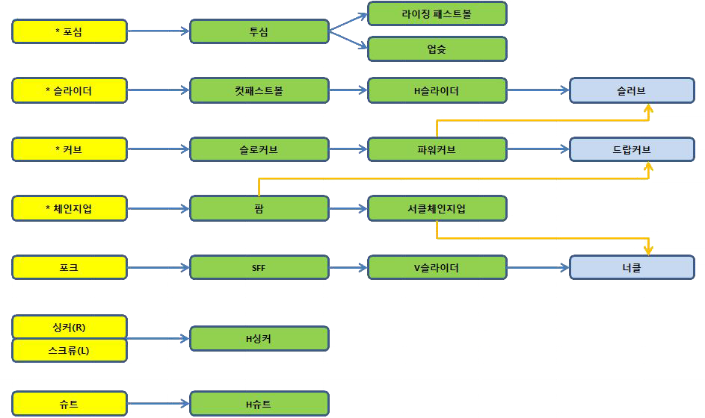
10. UPGRADE UI(4) 투수 코치 정리(3)
GET
GET
3차 하위 구종은 2차 하위구종의 습득, 미습득, 필요 변화구 습득, 미습득, 에 따라 활성, 비활성, ???? 출력으로 나뉨
???출력은 1차 하위 구종 미습득 시에 출력
기본 구종 습득 미습득에 따라 활성, 비활성
(디자인)(개발)
GET
???????
???????
???????
???????
???????
???????
GET
???????
BACK
뒤로가기 버튼 누르면 투수코치 메인화면으로 이동
(디자인)(개발)
???????
기본 구종은 출력
기본 구종은 습득, 미 습득에 따라 활성, 비 활성화.
습득한 구종 또는 최초 장착 구종은 아이콘으로 따로 표시
(디자인)(개발)
1차 하위 구종은 습득, 미습득에 따라 활성, 비활성, ???? 출력으로 나뉨
???출력은 기본 구종 미습득 시에 출력
기본 구종 습득 미습득에 따라 활성, 비활성
(디자인)(개발)
2차 하위 구종은 습득, 미습득에 따라 활성, 비활성, ???? 출력으로 나뉨
???출력은 1차 하위 구종 미습득 시에 출력
기본 구종 습득 미습득에 따라 활성, 비활성
(디자인)(개발)
변화구 습득 미습득에 따라 화살표 출력
화살표는 구종 습득에따라 차례대로 출력
(디자인)(개발)
GET
습득중
미습득
미습득
???????

Slide 21

11. SINGLE UI 정리
오픈 버전에서 POP UP제외 되며, 메인 UI에서 SINGLE TAP시에 바로 TOTAL플레이 진입
(개발)

Slide 22

12. FRIENDLY UI 정리
ON
대전 신청
친구 목록 출력 요망 (개발)
친구 접속 여부 알림 아이콘 활성화, 비활성화 출력 요망 (디자인)(개발)
대전 신청 활성화, 비활성화 출력 요망
(디자인)(개발)
화살표로 스크롤 가능하며, 드레그로도 스크롤 가능
(디자인)(개발)
대전 신청 버튼 TAP 시에 POP UP 출력
000님에게 대전 신청을 하시겠습니까?
(개발)
대전 신청을 받은 사용자는 POP UP 출력
000님에게 대전 신청이 들어왔습니다. 수락 하시겠습니까?
(개발)
OFF
대전 신청
ON
대전 신청
OFF
대전 신청

Slide 23
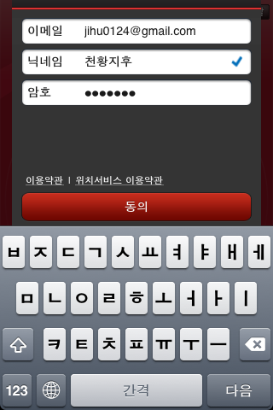
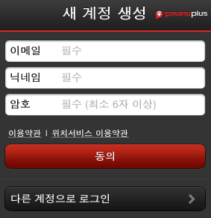
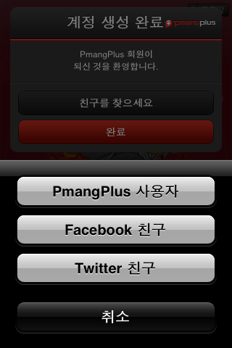
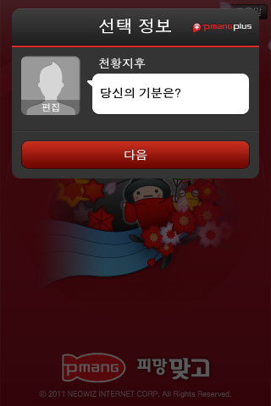
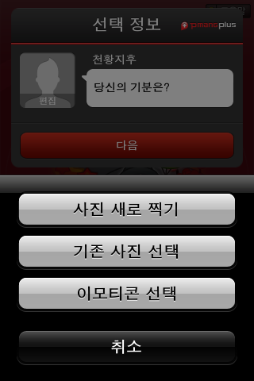
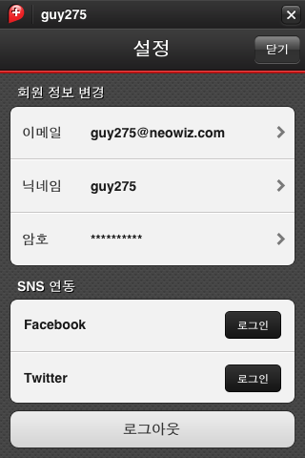
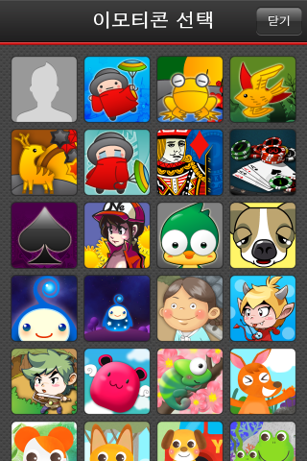
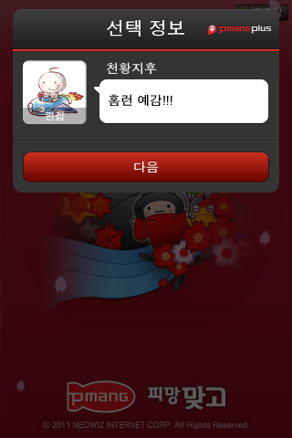
13. PP 로그인 UI 정리
(PP 가이드라인 참조)

Slide 24
14. OPTION UI 정리
사운드 옵션 출력 요망
(디자인)(개발)
OPTION
컨트롤 옵션 출력 요망
(선택 시 활성화 비활성화 구분)
(디자인)(개발)
G SENSER, VIRTUAL STICK
(선택 시 활성화 비활성화 구분)
(디자인)(개발)
ON OFF
SOUND
FX
BGM
VIBRATION
ON OFF
진동 옵션 출력 요망
(디자인)(개발)
CONTROL
G SENSER
VIRTUAL STICK
고객센터 문의 하기
CREDIT
BACK
CREDIT 출력용 버튼 출력 요망
버튼 TAP시 CREDIT화면으로 이동
(디자인)(개발)
고객센터 문의 버튼 출력 요망
버튼 TAP시에 PP 고객센터로 이메일 보내기로 이동
(PP 가이드라인 참조)
(개발)
BACK 버튼 출력 요망
(디자인)(개발)

